Slide 1
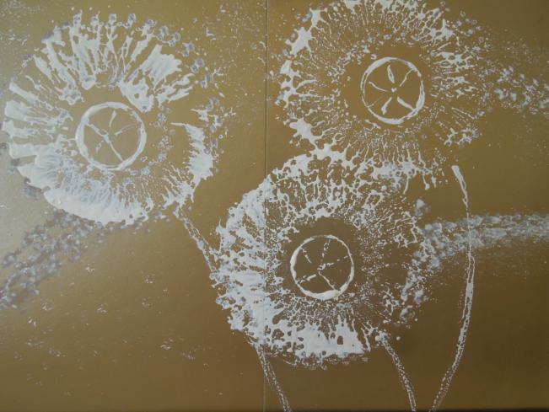
ОДУВАНЧИКИ

Slide 2
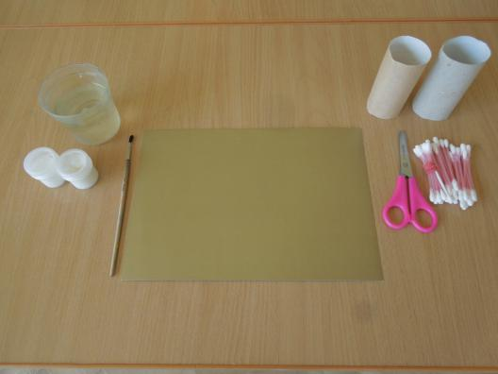
1.Для того, чтобы нарисовать такую картину,
нам потребуются:
- втулка от туалетной бумаги;
- белая гуашь;
- цветной картон (желательно темного цвета);
- ватные палочки;
- ножницы;
- стаканчик с водой.

Slide 3
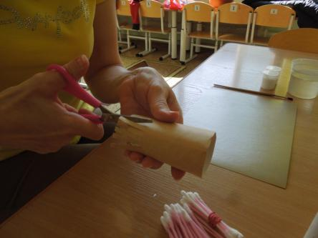
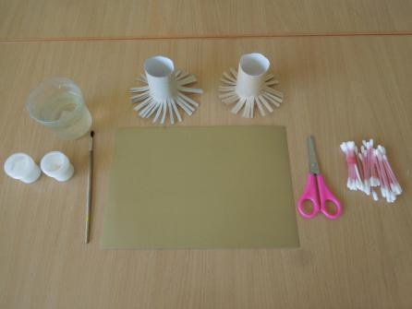
2. Втулку до середины разрезаем на тонкие полоски, отгибаем их в стороны.

Slide 4
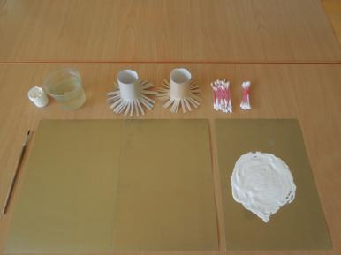
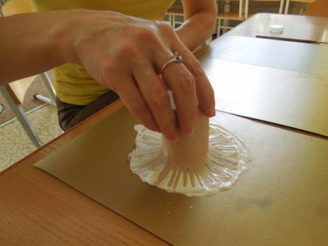
2. Гуашь разводим с водой до однородной консистенции и выливаем в плоскую тарелочку, можно вылить на картон.
3. Обмакиваем втулку разрезанной стороной в гуашь и делаем отпечатки на
подготовленном картоне темного цвета.
Сколько сделаете отпечатков –
столько одуванчиков у вас получится.

Slide 5
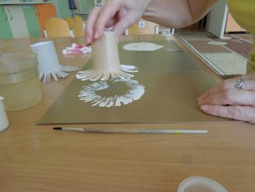
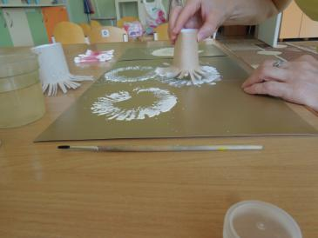
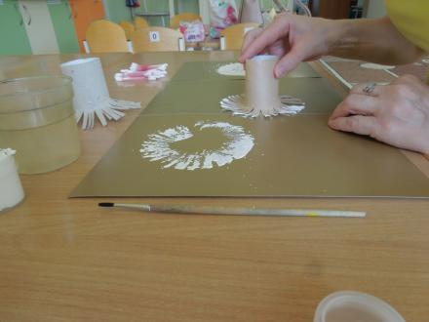

Slide 6
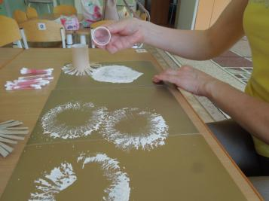
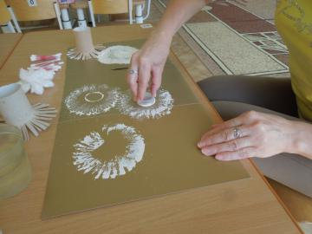
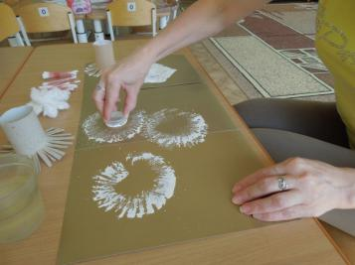
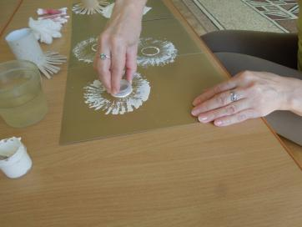
4. Берем крышечку от гуаши, обмакиваем ее в гуашь и печатаем серединки у одуванчиков.

Slide 7
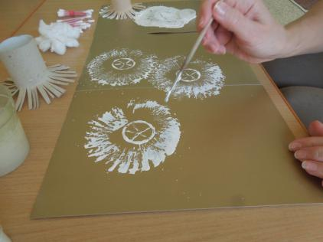
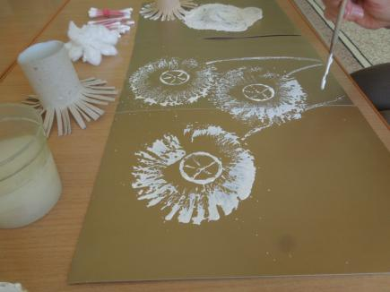
5. Кисточкой рисуем серединку одуванчиков и стебельки.

Slide 8
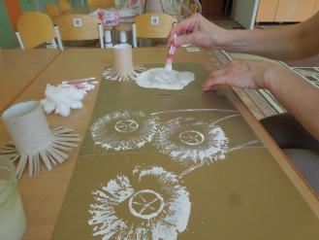
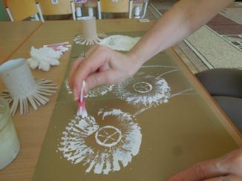
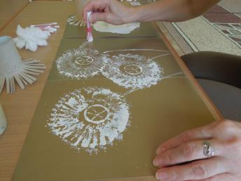
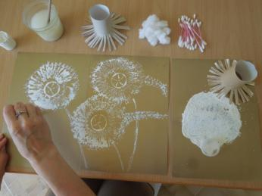
6. Несколько ватных палочек собираем в пучок, обмакиваем в гуашь и придаем
объем одуванчикам. С помощью ватных палочек рисуем «парашютики»,
разлетающиеся в разные стороны от дуновения ветра.

Slide 9
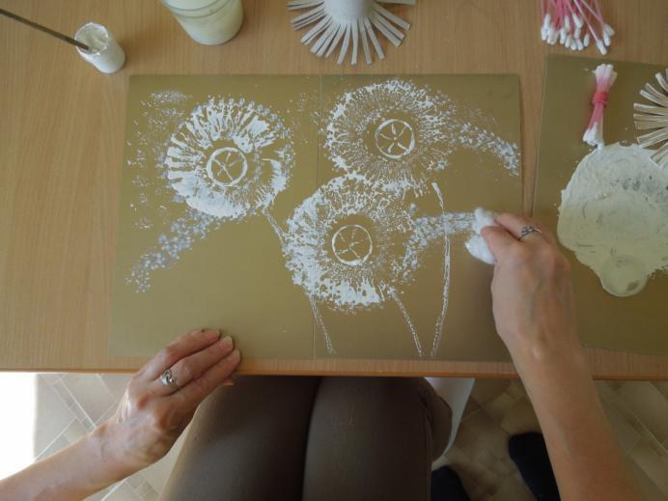
7. В заключении, берем кусочек синтепона, обмакиваем в гуашь и придаем
воздушность «парашютикам».

Slide 10
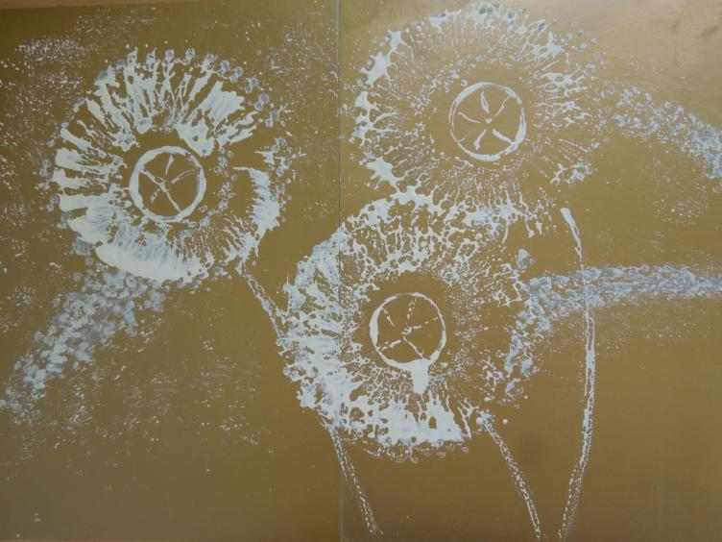
Желаем творческих успехов!
Воспитатели группы «Пчелки»

